Slide 1
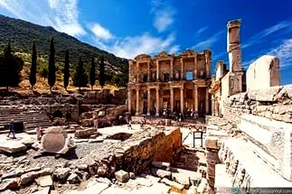
Эгейский мир.
Условно архитектуру Крито-микенского периода делят на три периода:
-Троянский период - IV - III тыс. до н.э.
-Критская культура - XVIII - XIV вв. до н.э.
-Микенский период - XIV - II вв. до н.э.
К началу II тысячелетия относится возникновение классового общества и государства на Крите, а затем и в других странах Эгейского бассейна. Это были первые очаги рабовладельческой цивилизации на территории Европы.
Ранний период охватывает почти всё III тысячелетие (примерно до 2200—2100 гг.). Относится к неолиту.
Средний — первую половину II тысячелетия (до 1600 г.).
Начало бронзового века.
Поздний — вторую половину того же тысячелетия вплоть до рубежа XII и XI вв. до н.э.
Расцвет бронзового века.

Slide 2
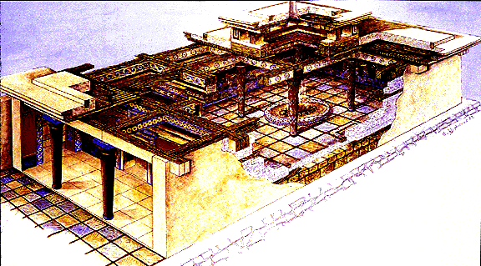
Троянский период
Основным типом жилых сооружений являлся мегарон
Характерные черты Троянского периода:
-Малые размеры городов-крепостей.
-Основным типом жилища является мегарон - вытянутое по продольной оси прямоугольное или овальное помещение с лоджией входа, без окон, с отверстием в потолке, образованным перекрещенными балками, опирающимися на стены или столбы, если помещение было большим.
В центре находился круглый очаг или жаровня. Тип мегарона оказал большое влияние на развитие древнегреческой архитектуры: его схема легла в основу греческих храмов.
-Основными строительными материалами являются: камень (стены крепостей, дворцов, фундамента), кирпич-сырец с деревянным каркасом и связями или деревянная каркасная конструкция с глинобитным заполнением.

Slide 3
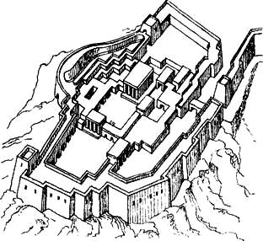
Критский период
Характерные черты архитектуры критского периода:
-Своеобразие планировки внутреннего пространства дворцов.
-Высокая степень благоустройства.
-Были выработаны новые сейсмостойкие конструкции:
-
расширяющиеся вверху колонны на пьедестале с широкой капителью и большой квадратной абакой;
-накатные перекрытия из круглых балок;
-деревянный каркас со связями и заполнением, выполненными из сырца и каменных блоков.
-Помещения штукатурились и украшались фресками и резными рельефами с изображением сбора урожая, игр - это первая известная после палеолита реалистичная живопись.

Slide 4
Заселение Крита началось со времён неолита. Вплоть до середины II тысячелетия Крит не знал вторжений иноземных племён. Но внешние связи, несомненно, существовали и оказывали известное воздействие на развитие культуры древнейшего Крита. Основным занятием жителей были рыбная ловля, скотоводство и частично земледелие. На Крите постепенно распространяется употребление металлов, в основном меди. Местные жители в то время пользовались медными кинжалами, топорами, ножами. Применение металлических орудий повлекло за собой улучшение техники обработки каменных сосудов и развитие других отраслей ремесла. Значительную эволюцию прошло гончарное дело; улучшается техника обжига, возникает и развивается роспись на керамике, хотя сосуды всё ещё изготовлялись вручную. Под египетским влиянием появляются первые вырезанные из камня печати; на одной из таких печатей имеется изображение ладьи. Население Крита жило ещё первобытно-общинным строем. Во всяком случае имущественные и общественные различия не были сколько-нибудь существенными. Об этом свидетельствуют единообразие погребений, остатки коллективных домов и коллективные же круглые гробницы диаметром от 4 до 13 м.

Slide 5
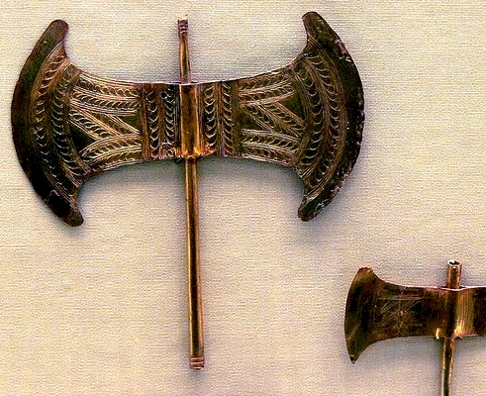
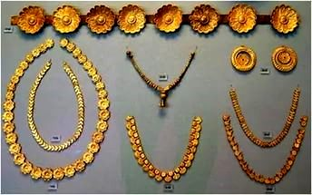
Среднеминойскии период (XXI - XVII вв. до н. э.)
Характерной чертой этого времени является распространение бронзы. В различных местностях были найдены бронзовые резцы, много больших и малых топоров и секир, долота, тонкие скобели, кинжалы, наконечники копий, длинные мечи. Широкое применение бронзы открыло ПУТЬ к общему подъёму производства.
Развивается строительство крупных зданий, иногда в несколько этажей. Возникают первые дворцы в Кноссе, Фесте и Маллии

Slide 6
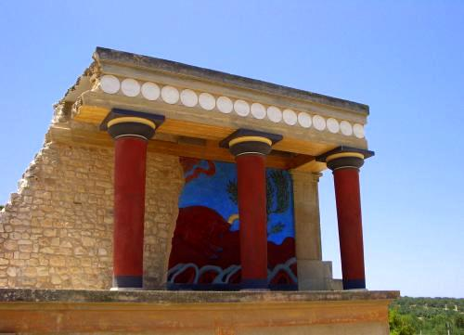
Лабиринт Дедала
Лабиринтом на Крите принято именовать огромное количество непонятно как связанных друг с другом помещений, переходящих одно в другое на пяти уровнях.
Отличительной чертой критской архитектуры являлось отсутствие симметрии, в расположении жилых, парадных и хозяйственных зон. Запутанность ходов и выходов, внезапные спуски по лестницам и неожиданные повороты, характерные для лабиринта Дедала, усугублялись неожиданными световыми эффектами, поскольку свет проникал только через световые колодцы, в потолке и других источников освещения не было.
Лабиринт. Верхний уровень. Фреска «Бык» (другое назваение «Зевс отдыхает»), работы Дедала

Slide 7
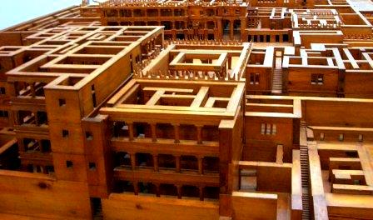
Считается, что Лабиринт был построен Дедалом для царя Миноса, точнее, для пасынка Миноса - Минотавра.
Лабиринт представляет собой единственный в мировой истории многофункциональный дворцово-храмовый комплекс
Точная модель Лабиринта. Детская игрушка (конструктор). 1217 год до новой эры.
Названия нескольких смежных комнат: «Малый зал для омовений»,
«Кухня, которая не используется», «Помещение для опаздывающих», «Комната обуви», «Детская с ракушками», «Комната с видом в сад», «Кладовая ароматических притираний»,
«Комната ссор»,
«Комната хранения дверей», «Для тех, кто не выбрал», «Зал для плетения», «Комната послеполуденных фруктов», «Не для мужчин», «Помещение на всякий случай».

Slide 8
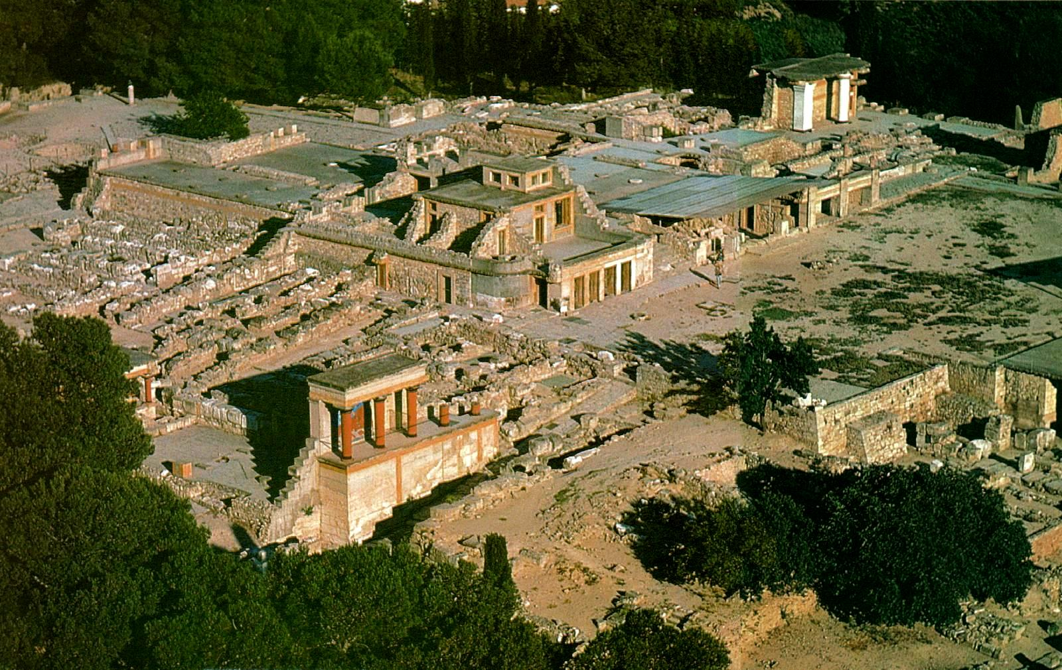
Кносский дворец
Кносский — это огромный комплекс, общей площадью 22 тыс.м², имеющий как минимум 5 надземных уровней — этажей, которые соединены между собой проходами и лестницами, также имеется ряд подземных склепов. Всего помещений около тысячи, в которых легко заблудиться В нём использовались канализация, водопровод и вентиляция. Интерьер был расписан великолепными фресками.

Slide 9
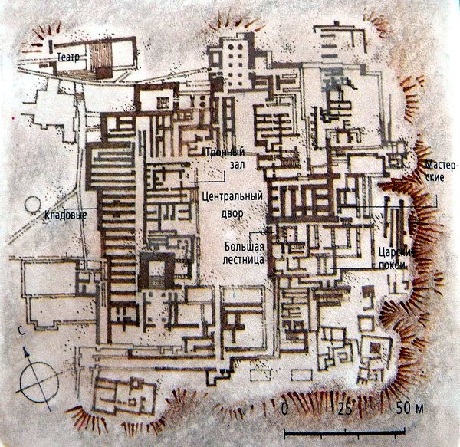

Slide 10
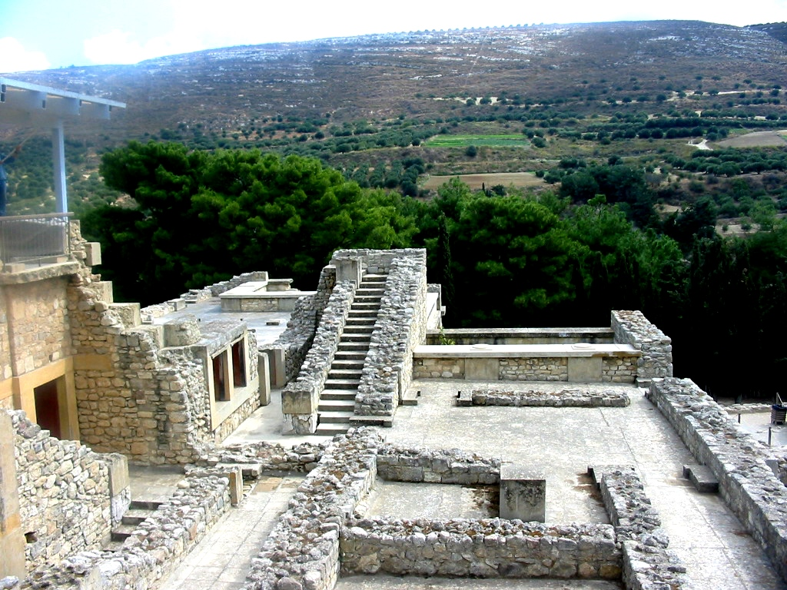
Во дворце окон не было, для освещения внутренних помещений были сделаны световые колодцы. Стены в комнатах отделаны штукатуркой, и украшены фресками, на которых изображены различные узоры, фантастические ландшафты и стилизованные изображения людей и животных.
Дворец представляет собой комплексы построек, группирующихся вокруг большого внутреннего двора. Расположены они на разных уровнях, соединяются между собой лестницами и коридорами, некоторые из них уходят глубоко под землю. Коридоры заводят в тупики, переходы между этажами сделаны в самых неожиданным местах, планировка комнат не поддается здравому смыслу.

Slide 11
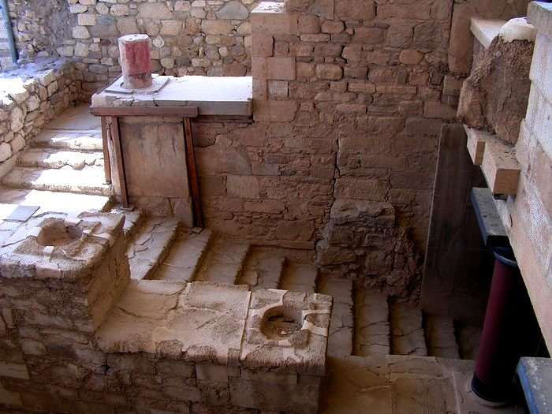
Создаётся впечатление, что помещения просто достраивались вокруг центрального двора по мере необходимости там, где были нужны, а потом соединялись с уже существующими новыми лестницами и коридорами.

Slide 12
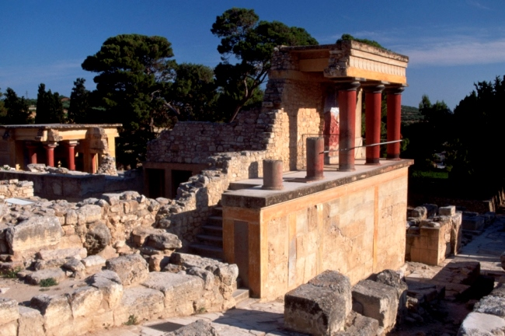
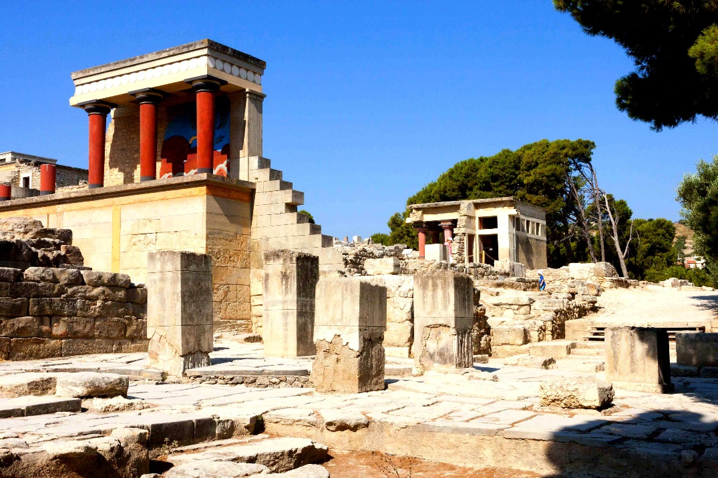
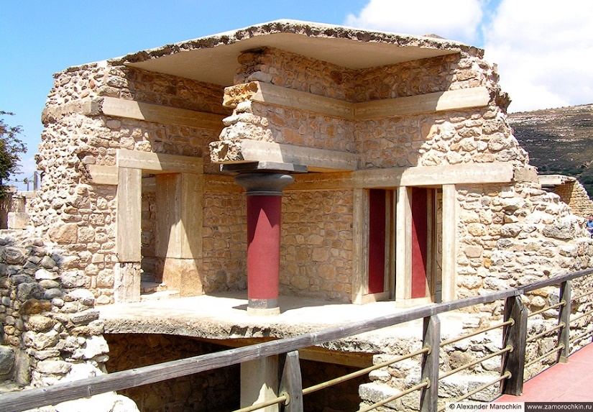
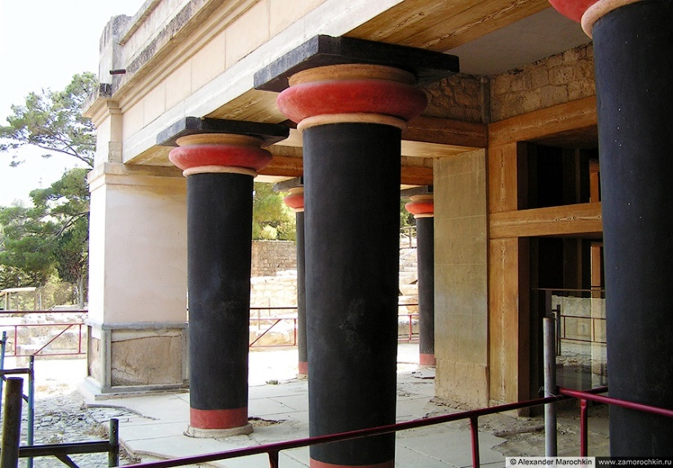

Slide 13
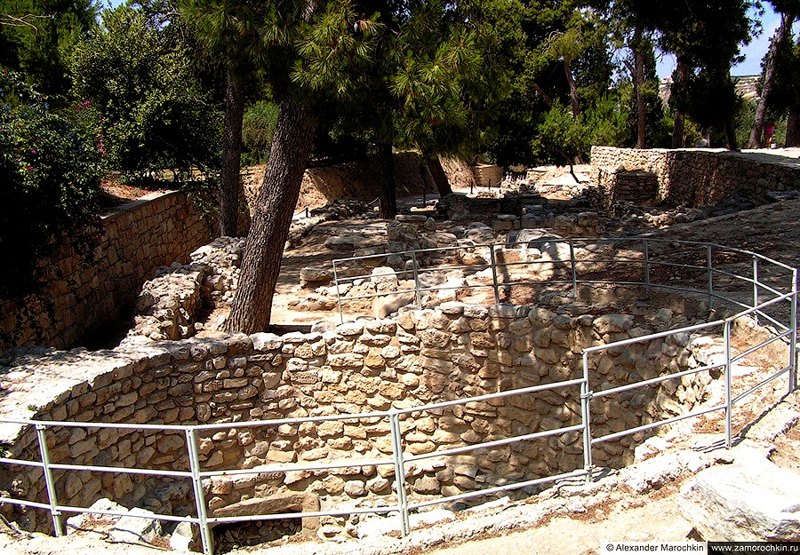
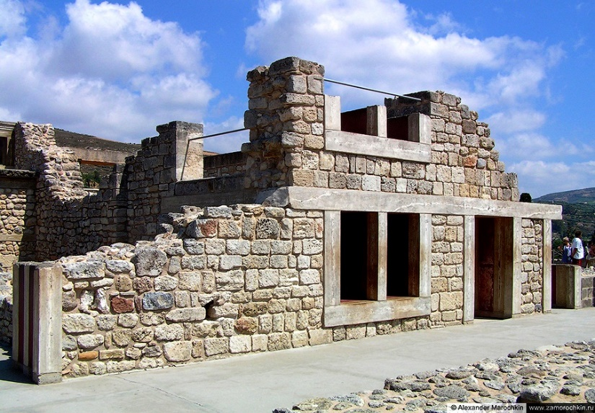
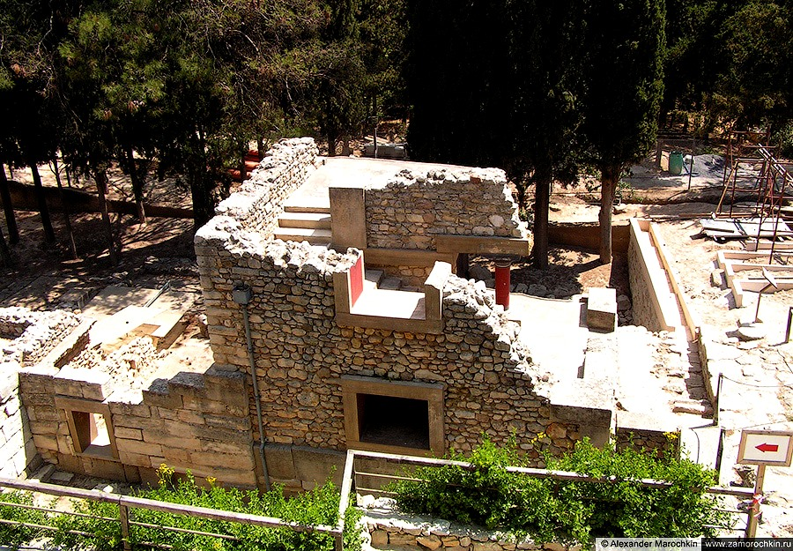
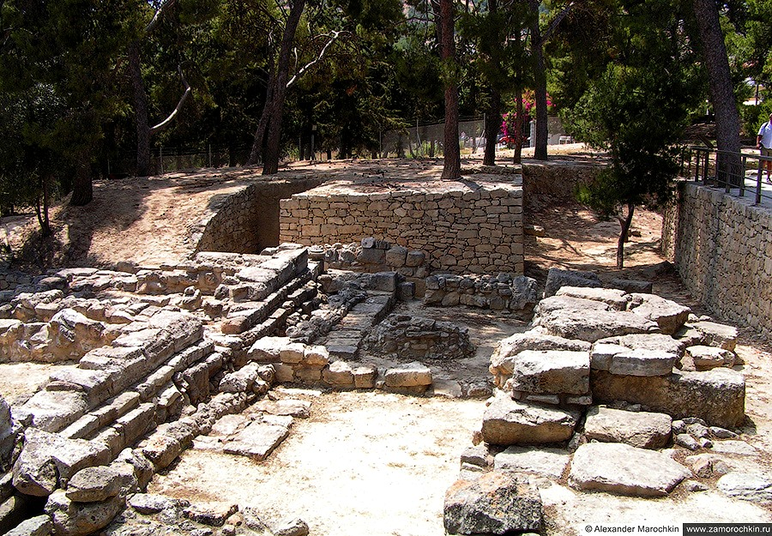

Slide 14
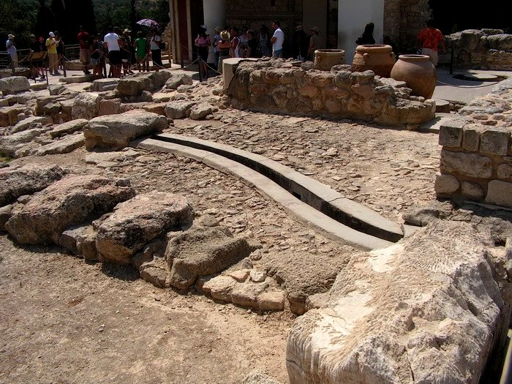
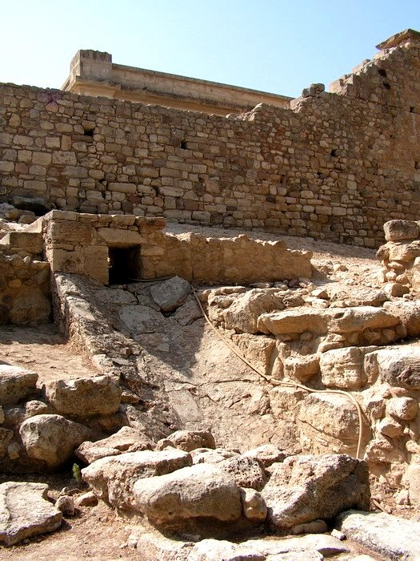
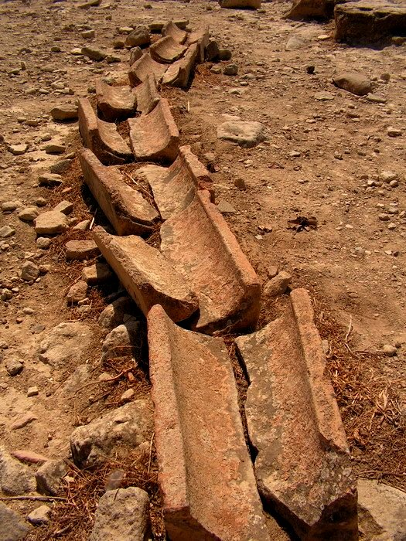
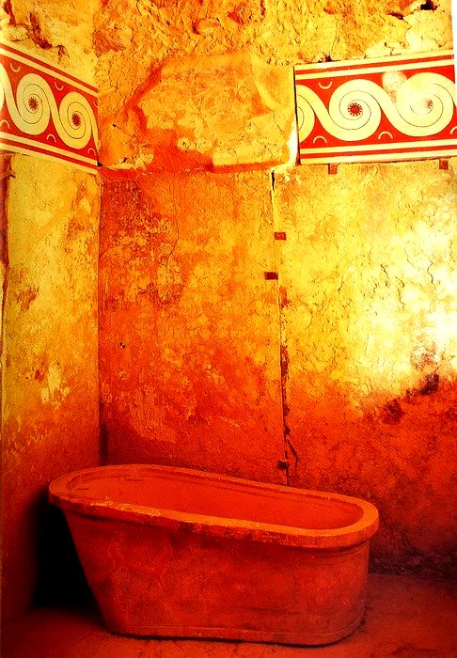
Вода, притекающая из источника на горе распределялась по дворцу и городу с помощью керамических труб.
Разветвленная и хорошо организованная подземная водоотводная система выводила излишнюю воду. Трубы входили одна в другую и скреплялись цементом. Укладывали их с определенным уклоном. Система была так устроена, что чуть ли не в любом месте ее можно было в случае необходимости легко и быстро отремонтировать. К ней примыкали сточные трубы от ванн и трубы сливных уборных. Конструкция самих уборных напоминала современные городские туалеты.

Slide 15
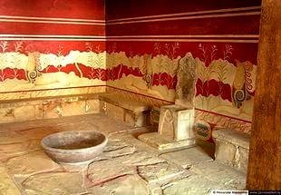
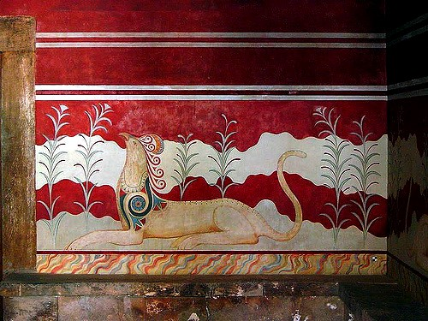
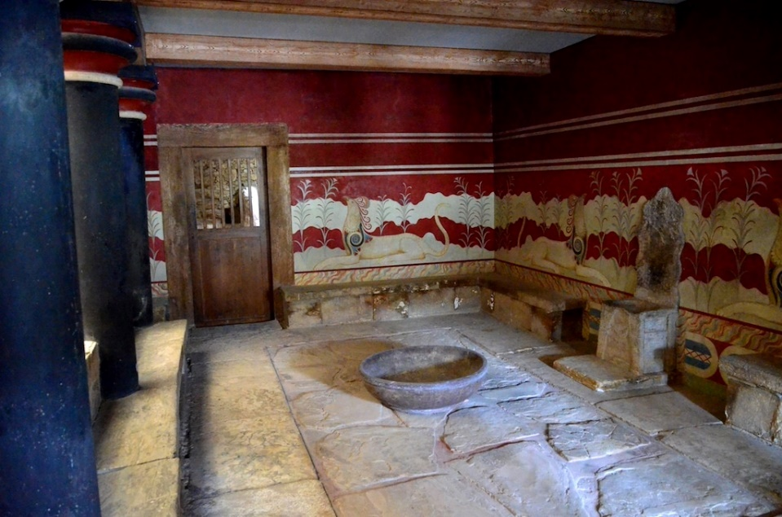
Самый роскошный зал во дворце — это тронный зал, в котором могло поместиться 15-20 человек. Там стоит гипсовый трон, окруженный расписными грифонами, возможно именно на нем и сидел сам царь Минос.

Slide 16
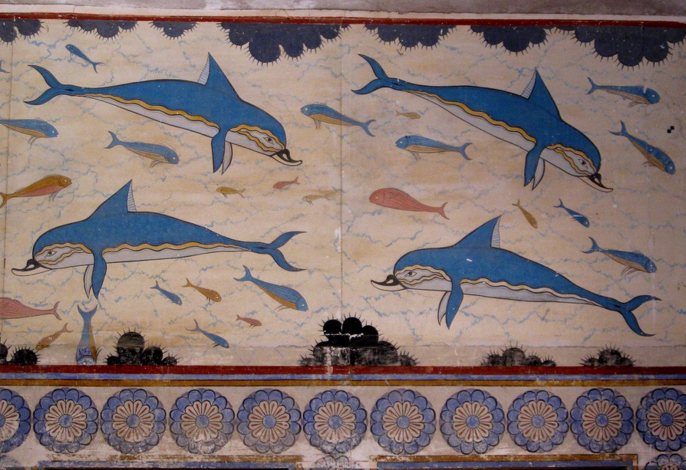
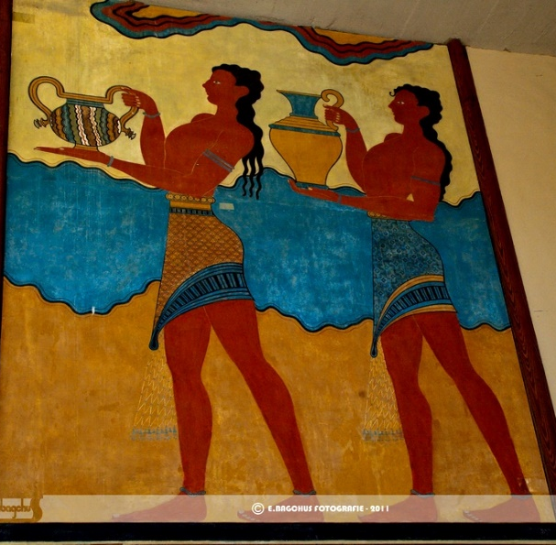
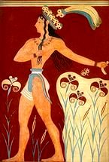
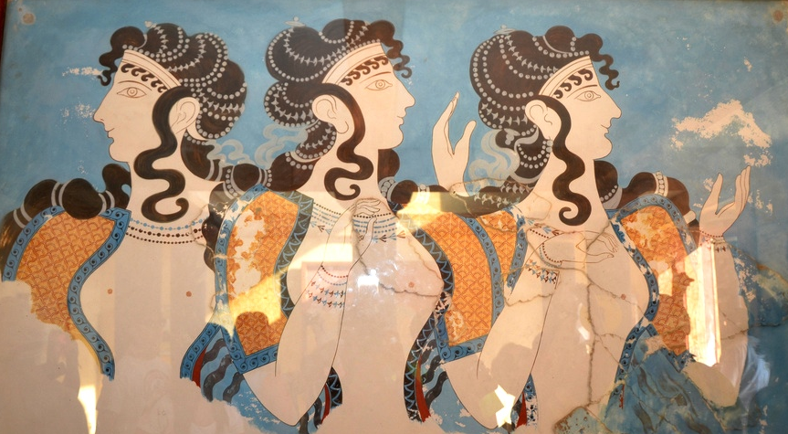
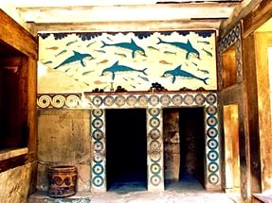
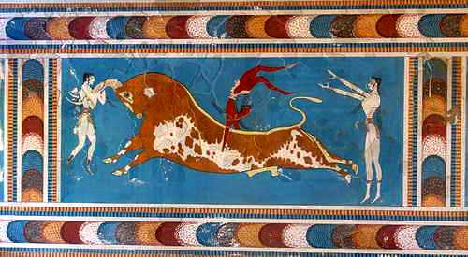

Slide 17
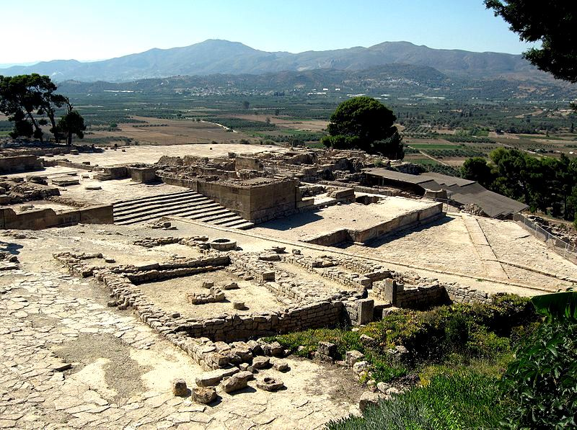
Дворец в Фесте
Считается одним из наиболее знаменитых поселений минойского Крита. В XX-XVII веках до н.э. Фестский дворец был политическим и экономическим центром острова.
В Фестском дворце жилые, культовые и хозяйственные помещения расположены вокруг главного двора. От Кносса Фестский дворец отличает большего размера театр и грандиозная парадная лестница.

Slide 18
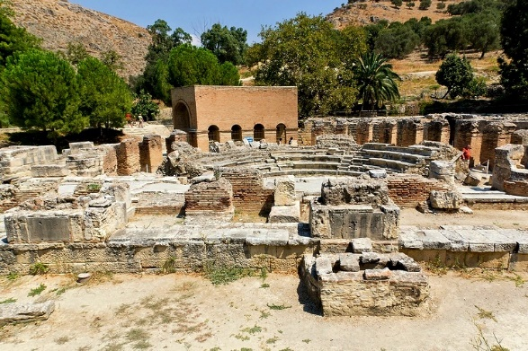
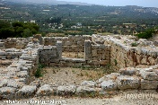
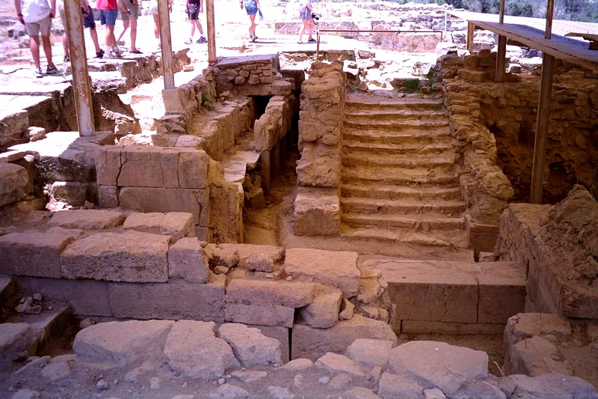
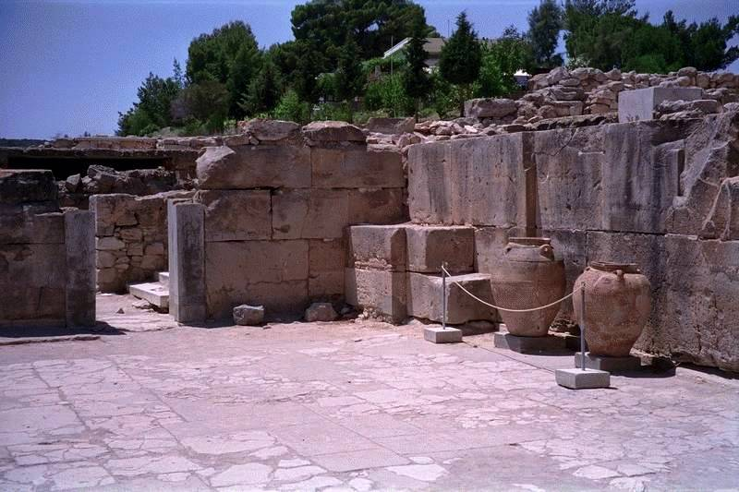

Slide 19
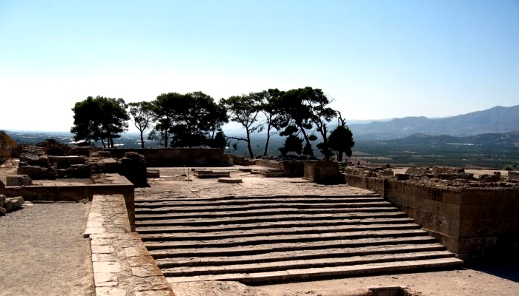
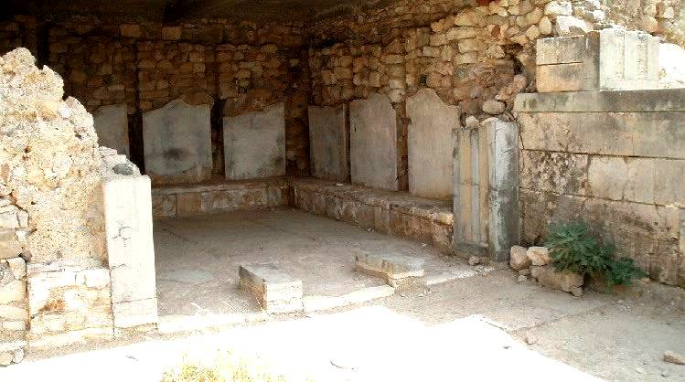
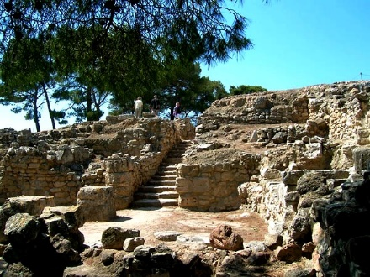
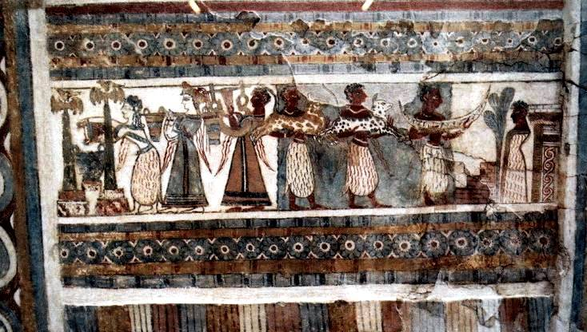

Slide 20
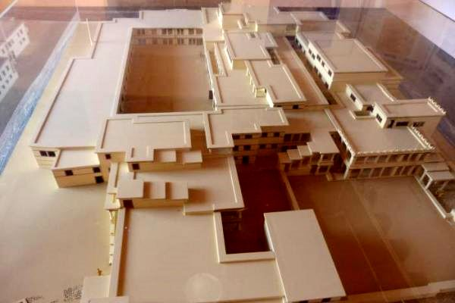
Дворец в Малии

Slide 21
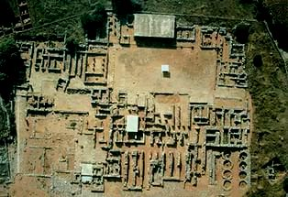

Slide 22
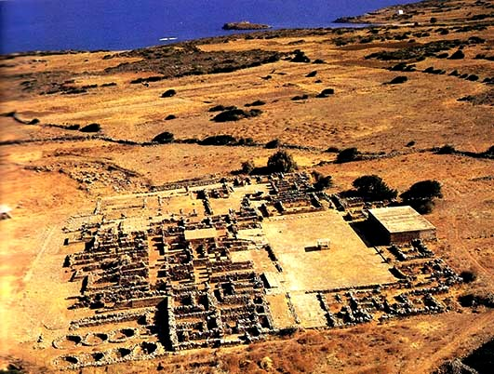

Slide 23
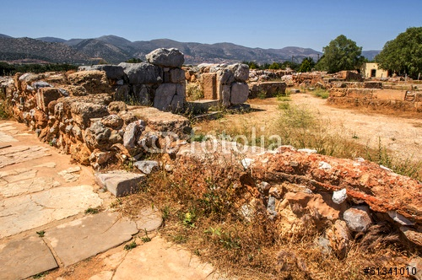
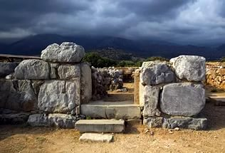
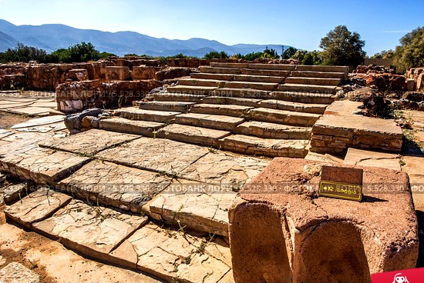
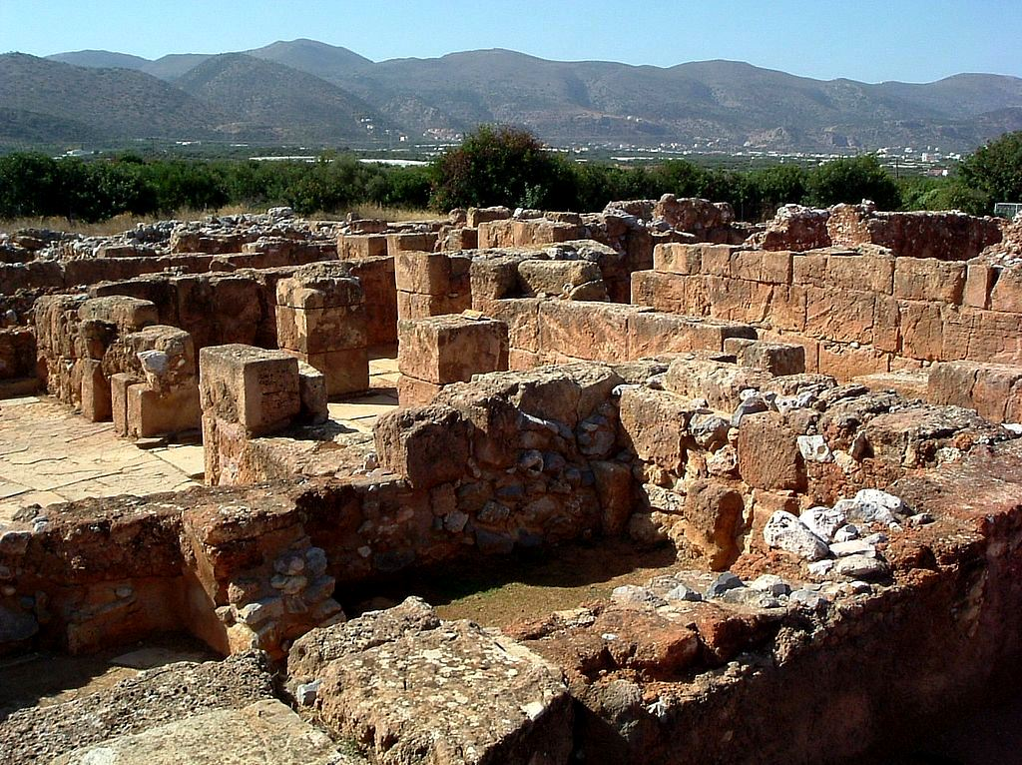

Slide 24
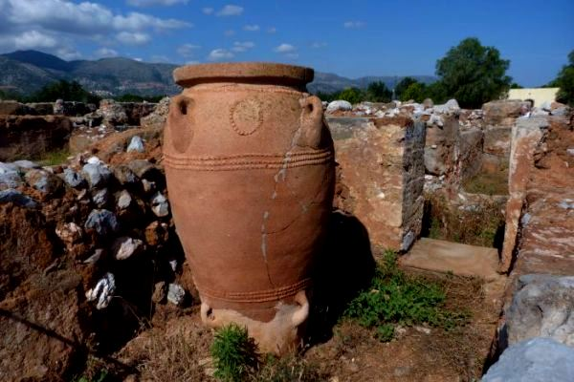
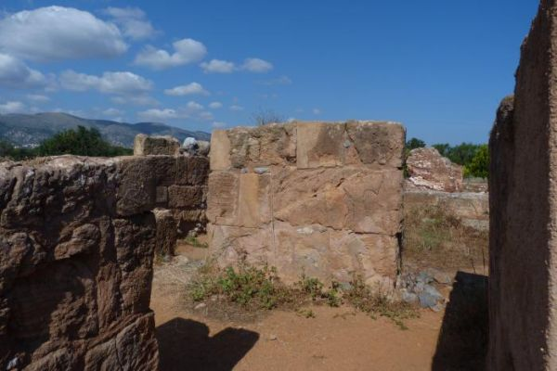

Slide 25
К среднеминойскому периоду относится находка древнейшей в Европе четырехколёсной повозки. Введённый в то же время гончарный круг на протяжении этого периода по крайней мере дважды подвергался серьёзным усовершенствованиям. Критские мастера овладели также техникой изготовления фаянса, применение которого быстро распространилось.
В росписи глиняных сосудов заметен переход от простых геометрических орнаментов к ярким изображениям сначала растений, а затем и животных. Уже в начале среднеминойского периода возник вид многокрасочной росписи сосудов, названный камарес.

Slide 26
Многое в кносском искусстве связано с морем, что ощущается в выборе сюжетов, связанных с морскими животными (дельфинами и осьминогами), характере плавных изогнутых линий, волнистом узоре, изящном орнаменте.

Slide 27
Важнейшим изобретением этого времени является письменность. Она возникла сначала в качестве пиктографического (рисуночного) письма, но вскоре приобрела вид иероглифов, во многом подобных египетским. Древнейшие образцы критского письма представляют собой рисунки, вырезанные на печатях, и метки на каменных блоках, из которых были построены дворцы. Под конец среднеминойского периода в обиход вошли уже чернила.
В связи с распространением письменности иероглифы постепенно упрощались.
В конце периода появляется уже линейное письмо. К сожалению, линейное письмо А ещё не расшифровано.

Slide 29
Поздний период (XII - XI вв. до н. э.)
Характеризуется максимальным развитием критской культуры; он охватывает также время её постепенного упадка вплоть до окончательного крушения.
По всему острову прокладывается сеть дорог со сторожевыми постами. Одновременно расширяются и дворцы, украшенные с небывалой до того времени роскошью.
Характерной чертой этого времени является рост богатства знати.
Позднеминойский период (XVII-XII). Около 1700 г. археологически зафиксированы пожаром и разрушение крупных вышеназванных дворцов в Кноссе, Фесте и Маллии. Пожар был связан с землетрясением или внутренними междоусобицами, которые могли совпасть. В прежнем виде "дворцы" перестают существовать. Они отстраиваются заново, поэтому начало позднеминойского времени (XVII-XV вв. до Р. Х.) еще называется периодом "новых дворцов", когда критские государства переживают максимальный расцвет.
В Кноссе открываются полезные свойства влажной штукатурки, на которой можно писать красками, и на стенах нового дворца появляются удивительные фрески.
Активно развивается судостроительство - начинается период владычества Крита на море, талассократия. Строятся грузовые и военные корабли (у военных на носу устанавливались тараны).
На Крите строится сеть дорог - один из первых показателей роста производства, так как экономическое развитие возможно лишь при наличии хороших путей сообщения. Бронза используется в качестве всеобщего менового товара, заменяющего деньги. Продолжается развитие связей с Египтом и Восточным Средиземноморьем: в Угарите (Сирия) существовало целое поселение критских торговцев.

Slide 30
Микенский период
-Появляются новые типы оборонительных сооружений акрополи. Акрополь - расположенная на возвышенности городская крепость, религиозно-политический центр города. Дворцовые постройки имели свободную планировку с отдельными осевыми композициями зданий, составлявшими единый комплекс с учетом рельефа и пейзажа.
Микенский акрополь (2-я половина XI в. до н.э.) Акрополь имеет дворец, множество жилых, складских и надгробных сооружений.
Благодаря огромному весу камней стены акрополя не имеют уширения книзу. Ярким памятником Микен являются входные ворота в акрополь.

Slide 31
Львиные ворота имеют пролет 3,5 м и ложный свод высотой 6 м. Ворота украшены первым известным в эгейском мире каменным рельефом, изображающим двух львов, она как бы охраняют колонну дорического ордера. Ворота находится перед площадью собраний, посередине которой - могилы героев. В центре площади круг из каменных плит, посередине алтарь с чашей. Недалеко - 4-угольная шахта и на глубине 5,5 м захоронения трех воинов. Чуть дальше еще 5 могил (9 мужчин, 8 женщин и 2 детей).

Slide 32
Купольная гробница

Slide 34
Основные сходные черты всех периодов эгейской культуры:
-В планировке учитываются природные и ландшафтные особенности местности.
-Применяются одинаковые строительные материалы - кирпич-сырец, камень, дерево для перекрытий и каркаса.
-Складывается единая ордерная система. Колонны украшаются спиралями, зигзагами, узорами из металлических колец и т.п

